Slide 1

Как зовут тебя, неизвестный кустарник?
Работу выполнил
ученик 1 класса
ГБОУ школы №465
Ревтович Владимир

Slide 2
Я увидел красивый кустарник с необычными ветками и листьями, и маленькими белыми ягодками.

Slide 3
Мне стало интересно узнать название кустарника и не являются ли его ягоды ядовитыми.

Slide 4
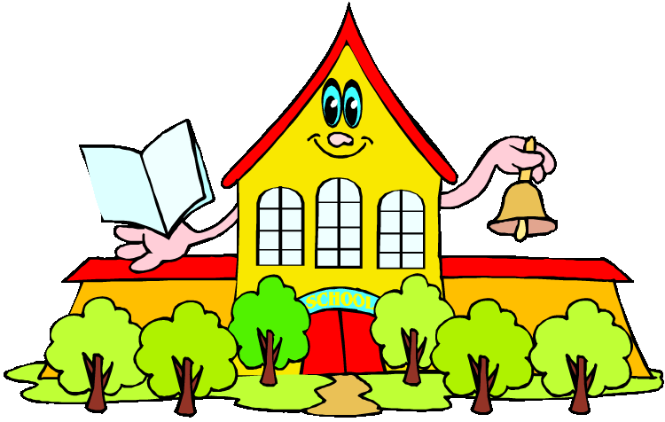
Я предположил, что на пришкольном участке не может расти кустарник с ядовитыми плодами!

Slide 5
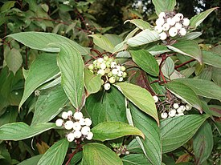
Провёл опрос среди одноклассников.
Фамилия, имя | Знаешь ли ты название кустарника? | Как ты думаешь, ягоды этого кустарника ядовиты, съедобны или несъедобны?

Slide 6
Результаты опроса представлены в диаграмме.

Slide 7
Провёл опрос среди учителей.
Фамилия, имя, отчество | Знаете ли вы название кустарника? | Как вы думаете, ягоды этого кустарника ядовиты, съедобны или несъедобны?

Slide 8
Результаты представлены в диаграмме.

Slide 9

Пользовался книгами и интернет- ресурсами.

Slide 10
ягоды
Кустарник
несъедобны
Свидина
белая

Slide 11
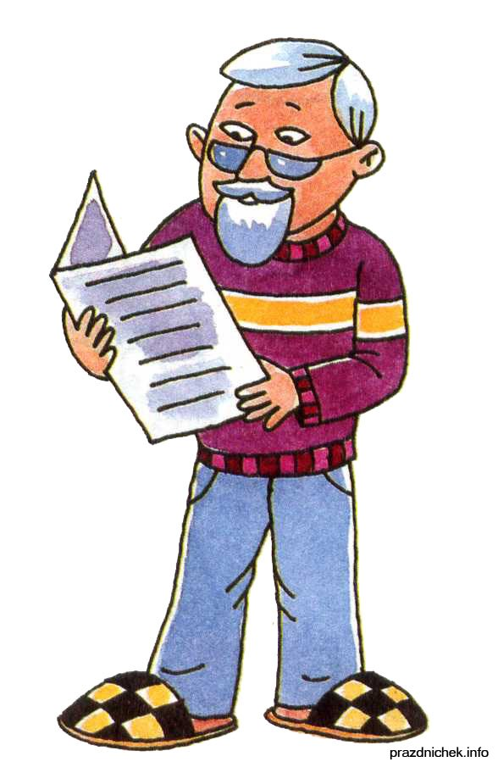
Обратился
с просьбой
к дедушке!

Slide 12
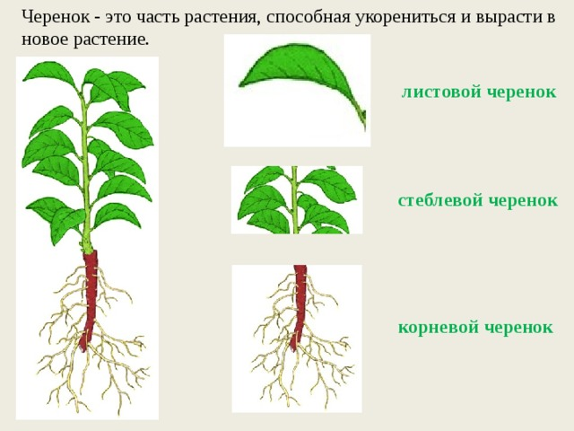
Предложил одноклассникам посадить несколько кустов Свидины белой способом размножения зелёными черенками.

Slide 13
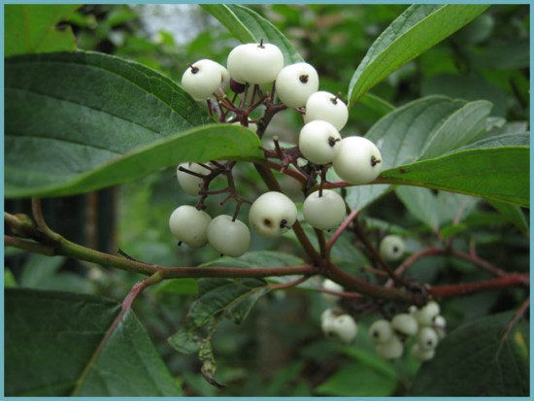
РАД ЗНАКОМСТВУ, СВИДИНА БЕЛАЯ!

